Slide 1
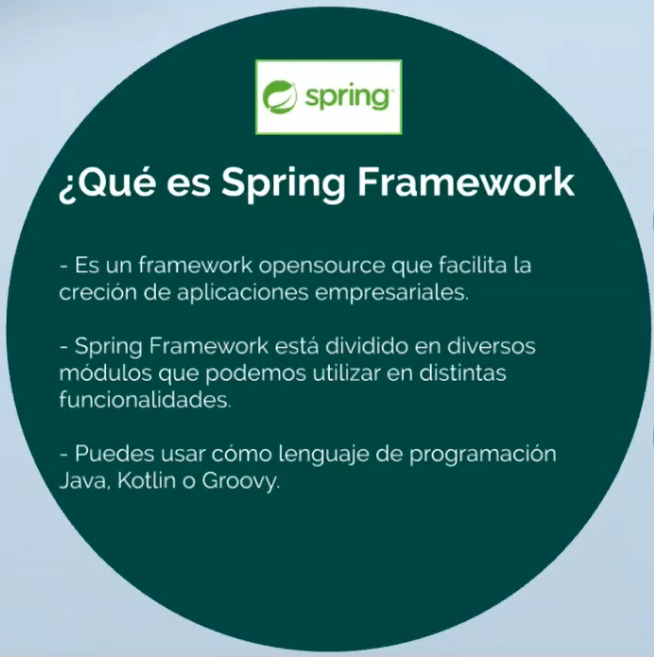

Slide 2
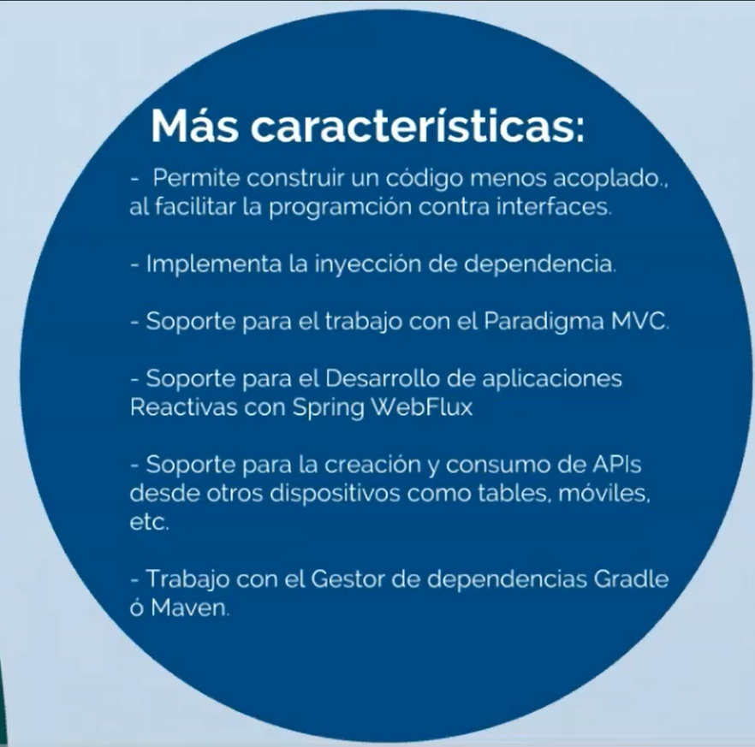
Notes:
La inyección de dependencias es un patrón de diseño que tiene como objetivo tomar la responsabilidad de crear las instancias de las clases que otro objeto necesita y suministrárselo para que esta clase los pueda utilizar.

Slide 3
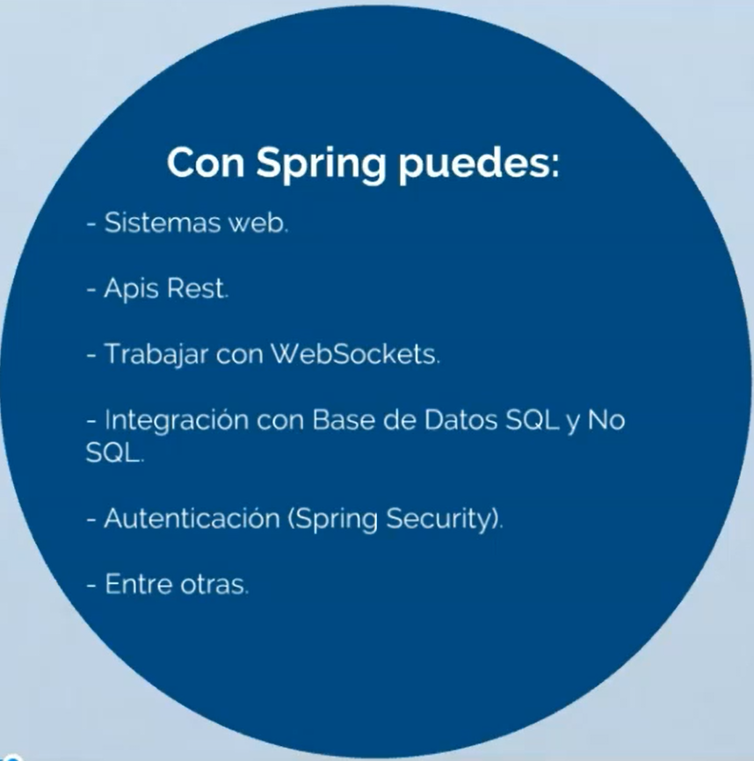
Notes:
La inyección de dependencias es un patrón de diseño que tiene como objetivo tomar la responsabilidad de crear las instancias de las clases que otro objeto necesita y suministrárselo para que esta clase los pueda utilizar.

Slide 4
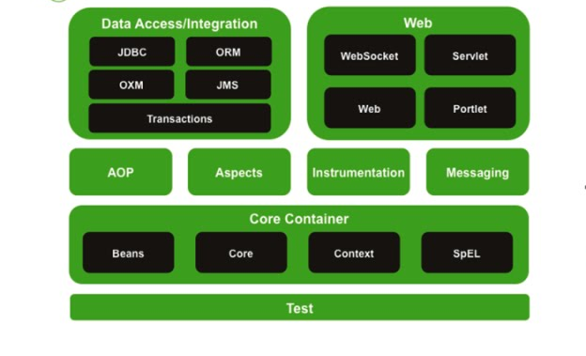

Slide 5
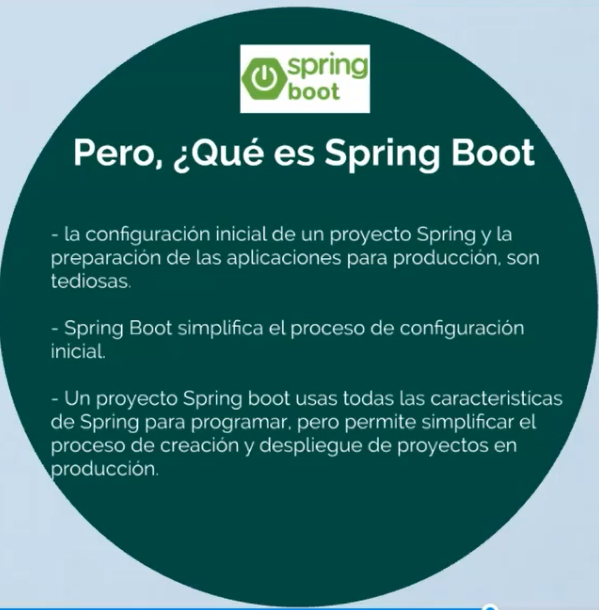

Slide 6
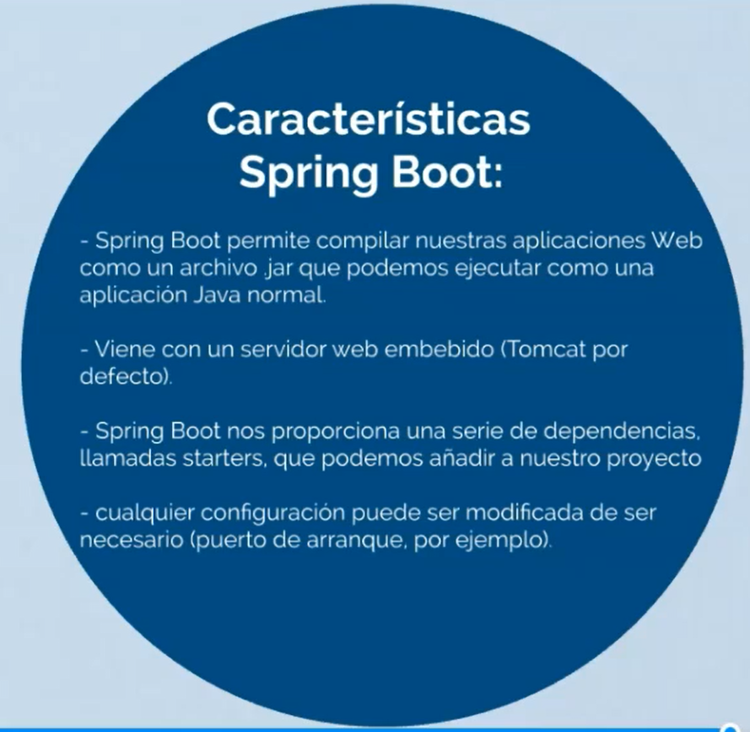
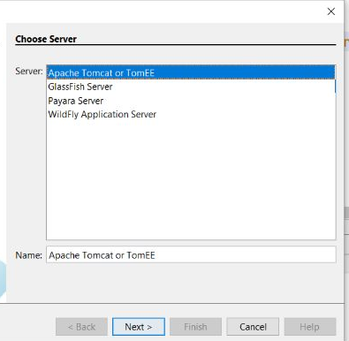
Instalaciones Requeridas
Jdk 11
Intellij IDEA /STS / Netbeans/ eclipse
MySql
Postman

Slide 7

Conceptos claves de Spring Framework.

Slide 8
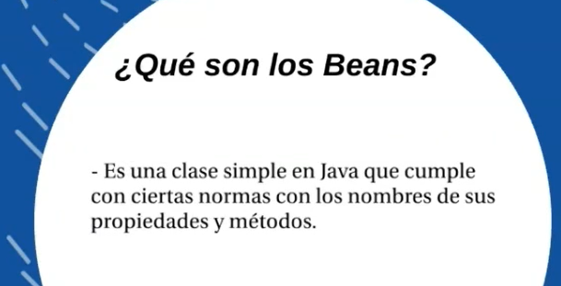

Slide 9
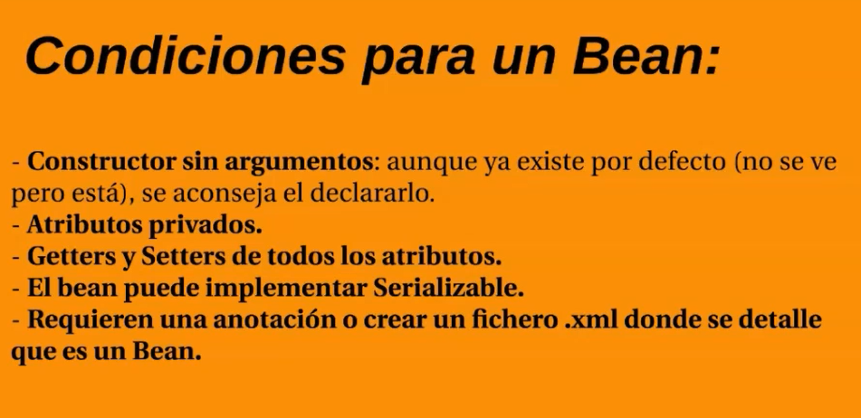

Slide 10
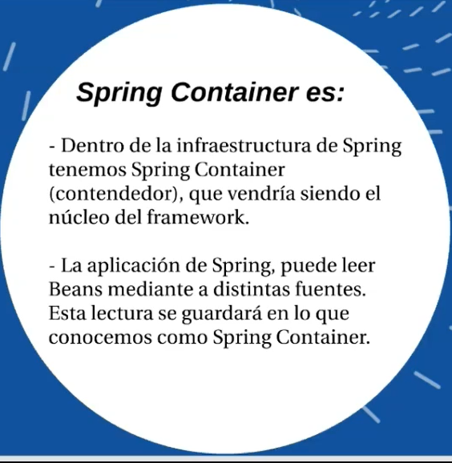

Slide 11
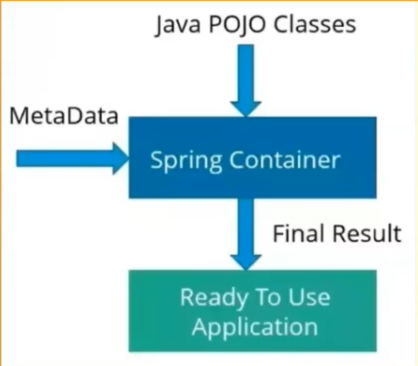

Slide 12
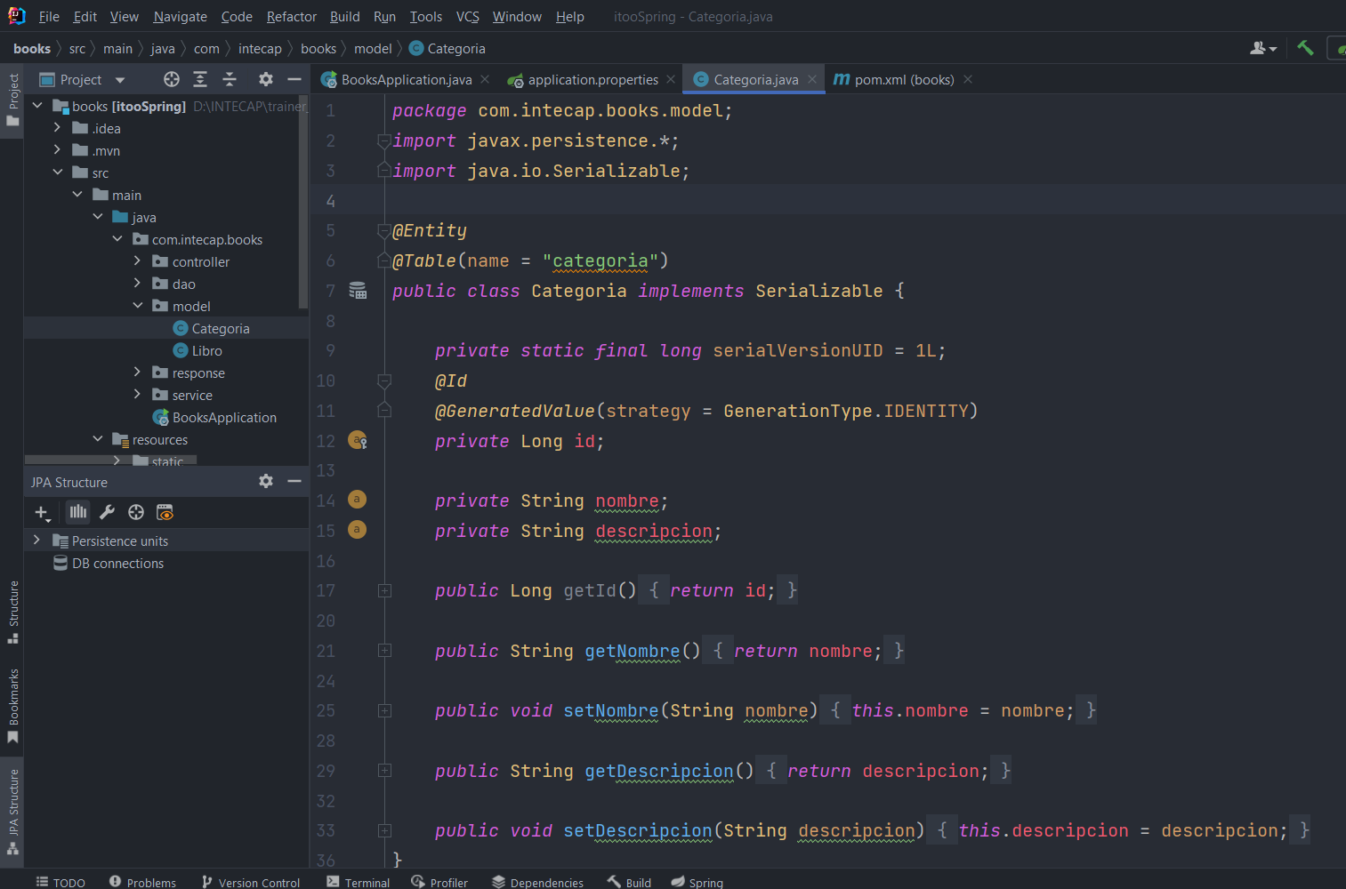

Slide 13
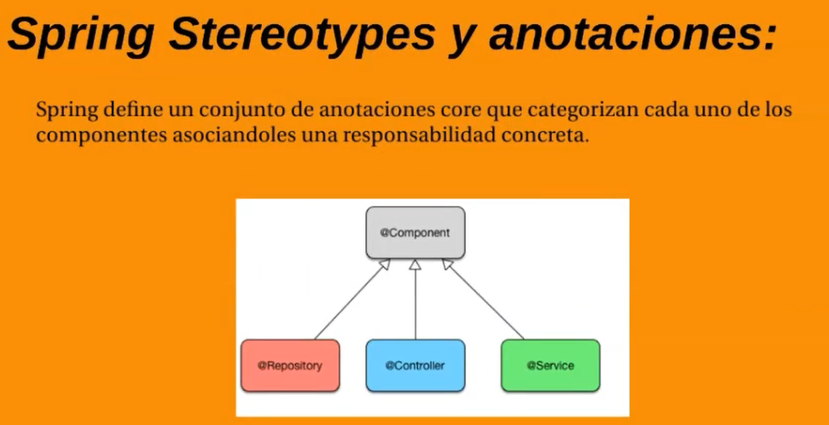

Slide 14
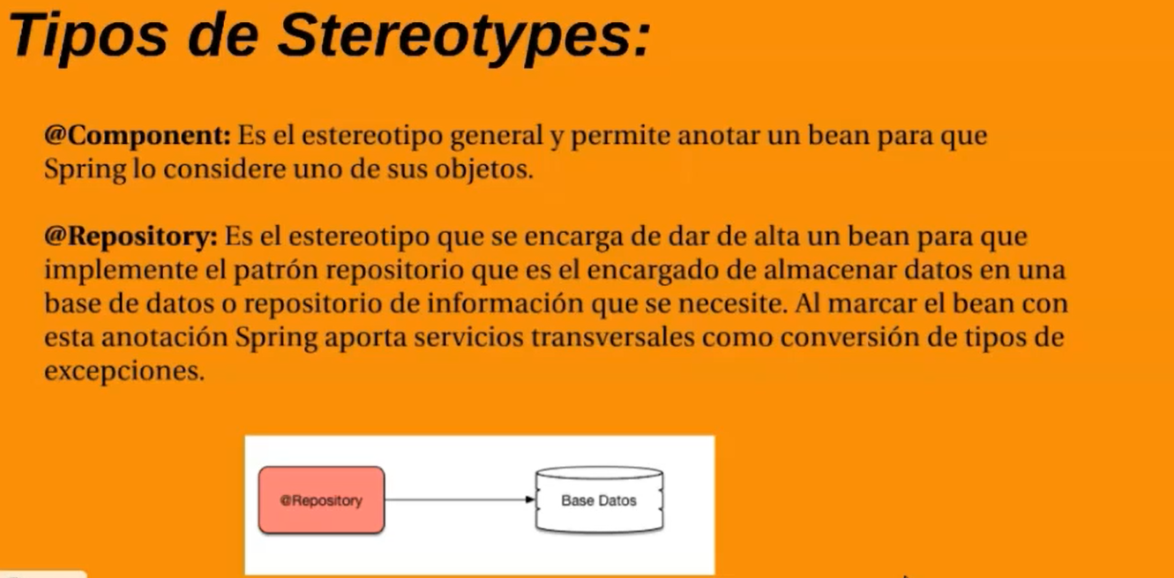

Slide 15
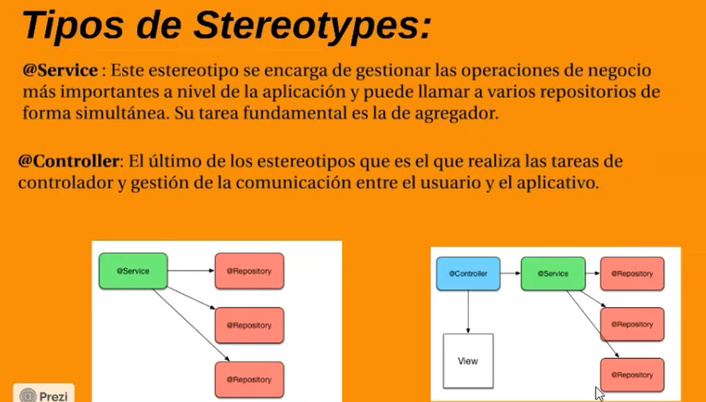

Slide 16
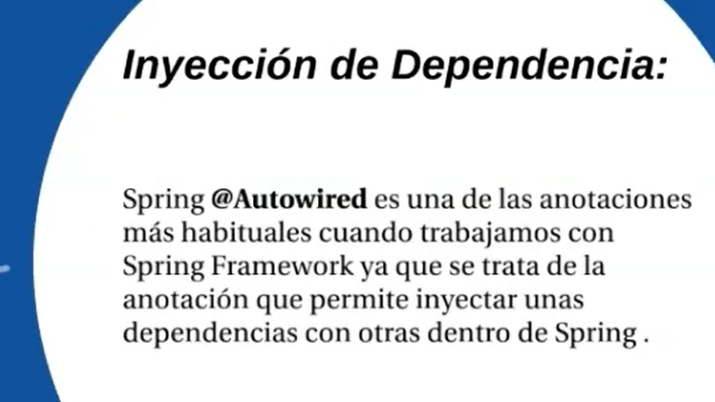

Slide 17
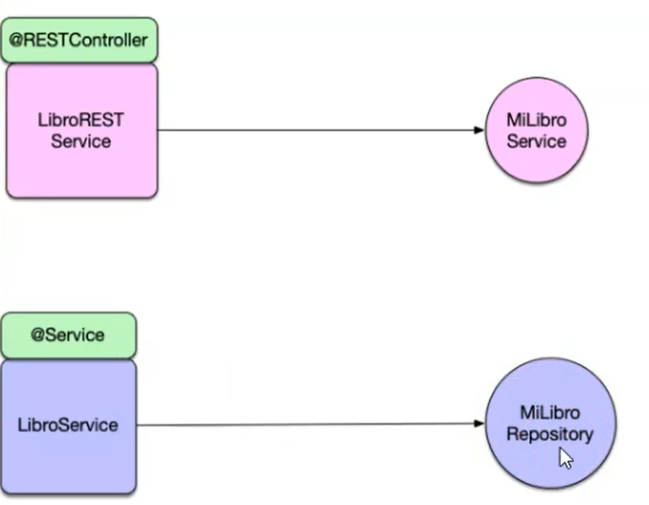

Slide 18
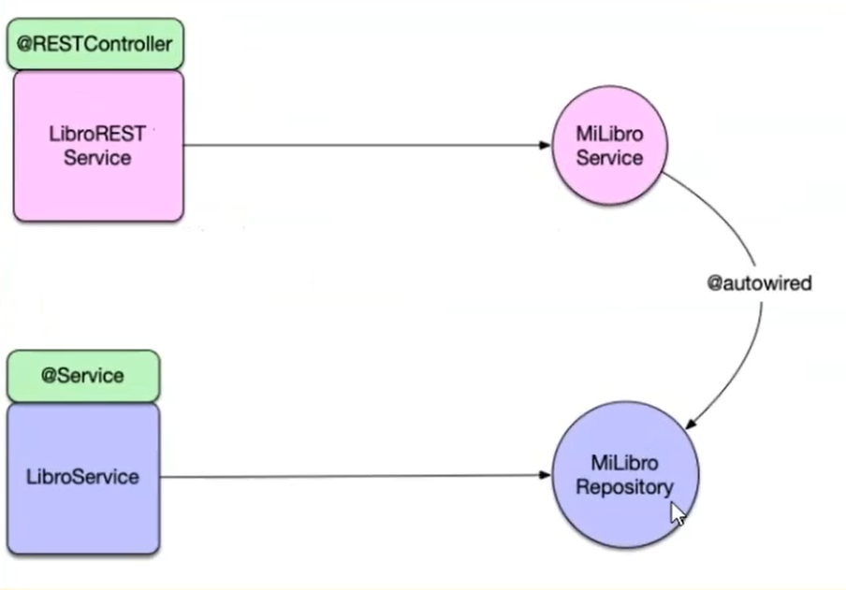

Slide 19
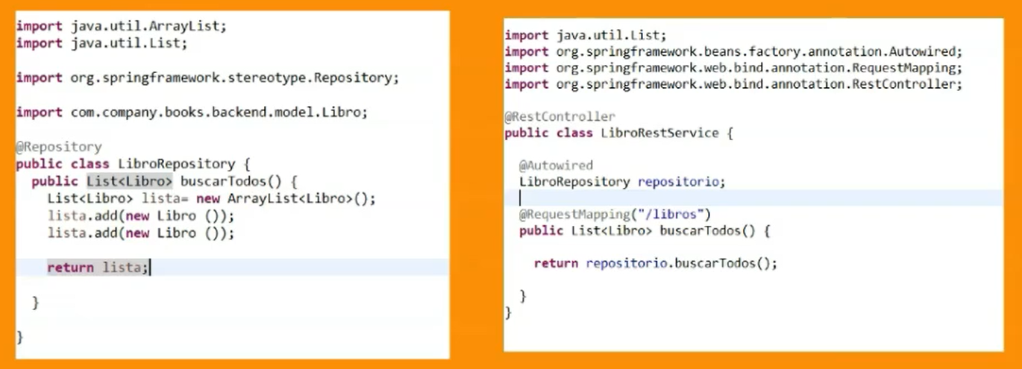

Slide 20
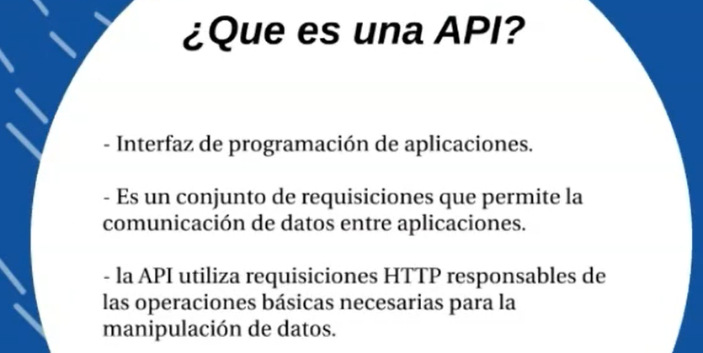

Slide 21
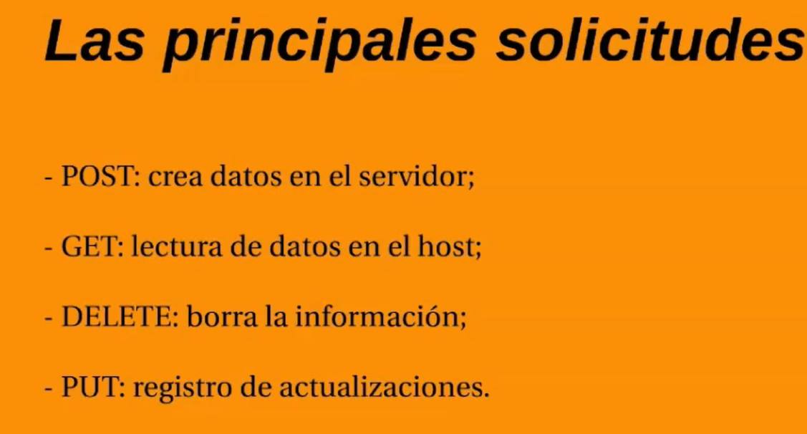

Slide 22
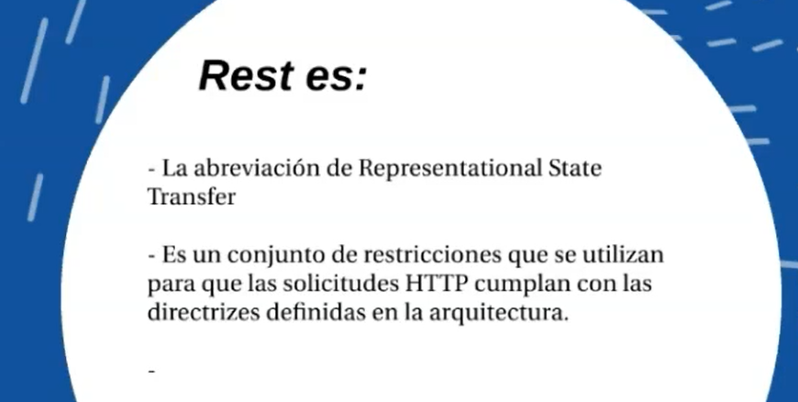

Slide 23
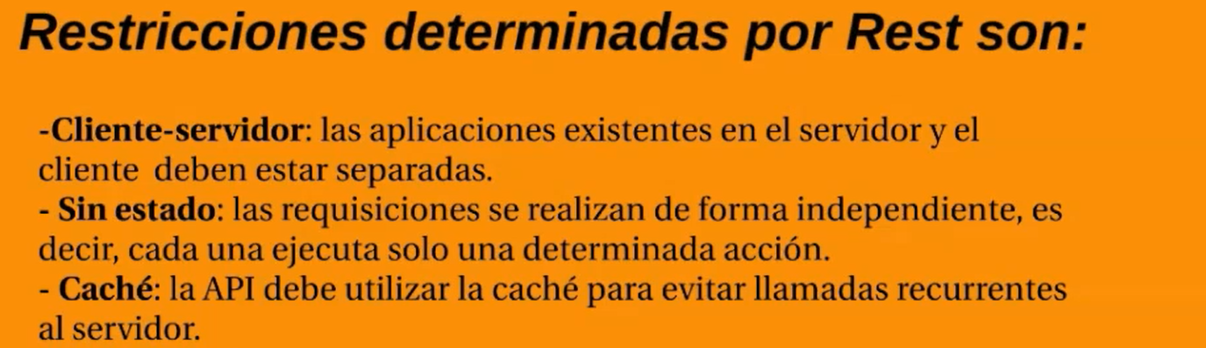

Slide 24
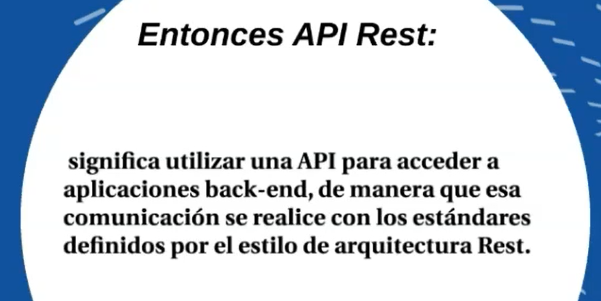

Slide 25
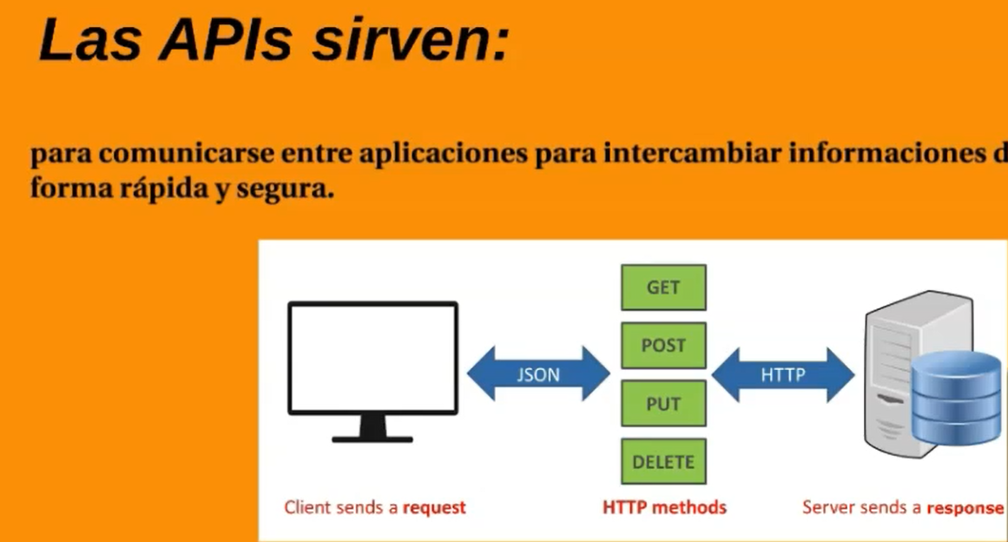

Slide 26
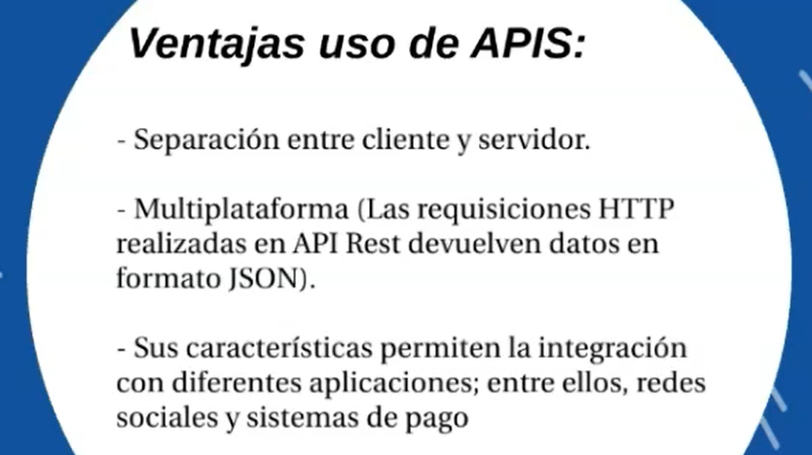
Notes:
Facebook, twitter, tienen api publicas que permiten consumirlas

Slide 27
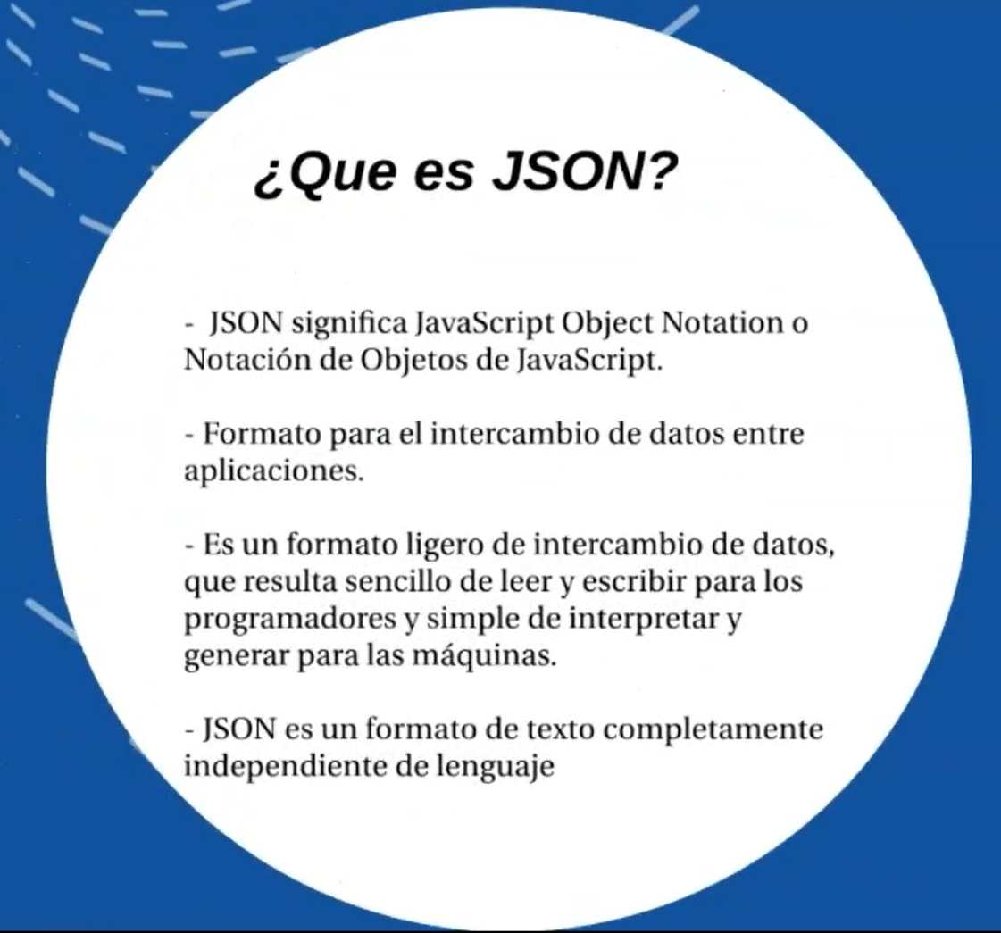

Slide 28
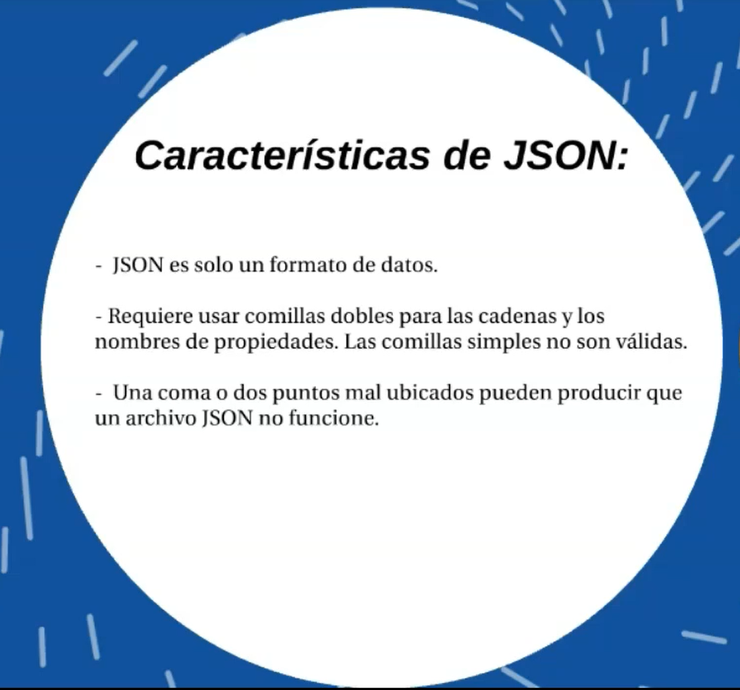

Slide 29
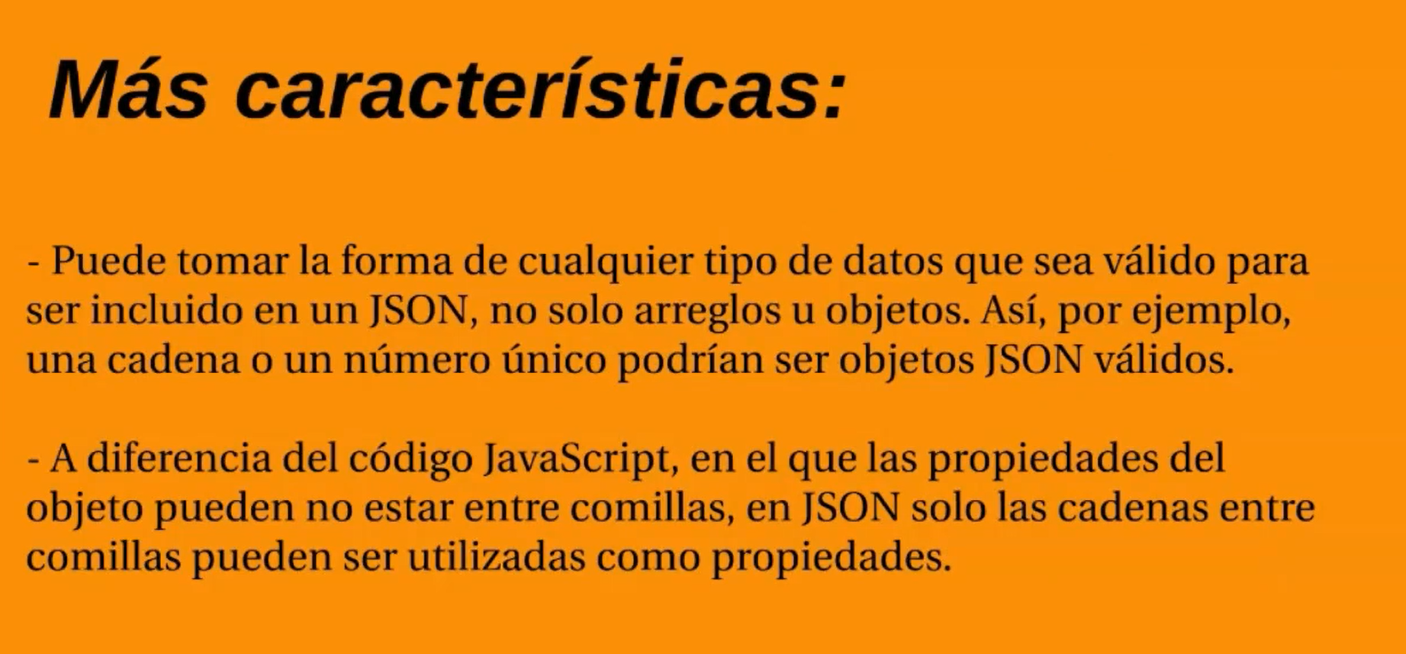

Slide 30
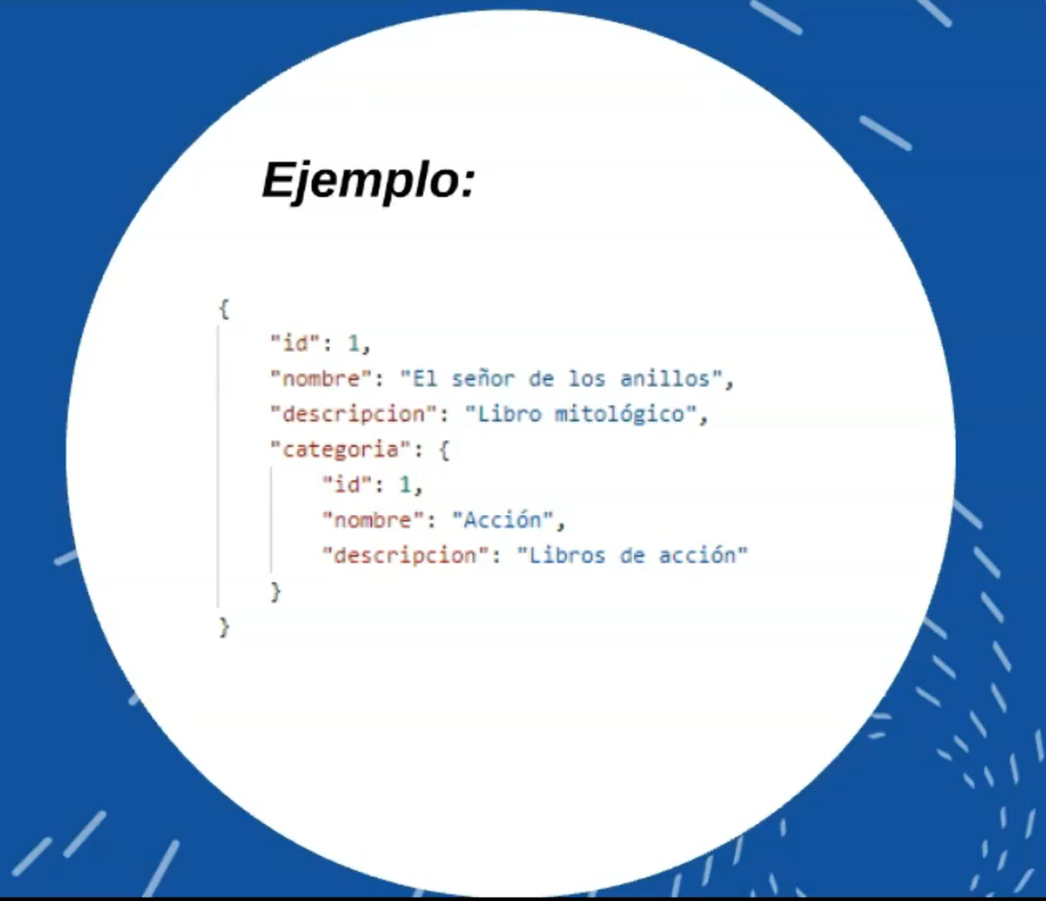
“clave”: valor
Json, dentro de otro Json

Slide 31
PRÁCTICA 1
Crearemos nuestro primer proyecto Spring Boot y su estructura.
Revisaremos el archivo de configuración application.properties
Crearemos una base de datos en MySQL.
Iniciaremos el proyecto con el servidor embebido Tomcat.

Slide 32
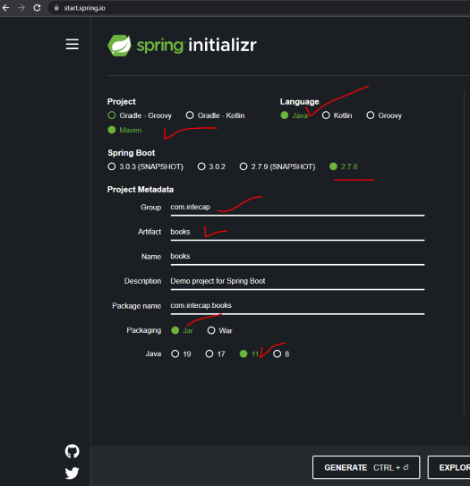
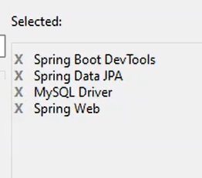

Slide 33
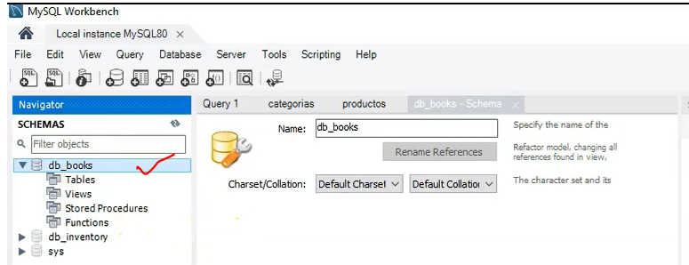
spring.datasource.url=jdbc:mysql://localhost:3306/db_books?useSSL=false&serverTimezone=UTC&useLegacyDatetimeCode=false spring.datasource.username=root spring.datasource.password=12003906 spring.datasource.driver-class-name=com.mysql.cj.jdbc.Driver spring.jpa.database-platform=org.hibernate.dialect.MySQL57Dialect spring.jpa.hibernate.ddl-auto=update spring.jpa.open-in-view=true spring.jpa.show-sql=true logging.level.org.hibernate.SQL=DEBUG logging.level.root=INFO

Slide 34
PRÁCTICA 2
Uso de persistencia de datos.
Uso de interfaz CrudRepository.
Creación de estructura de respuesta de nuestras APIS.

Slide 35
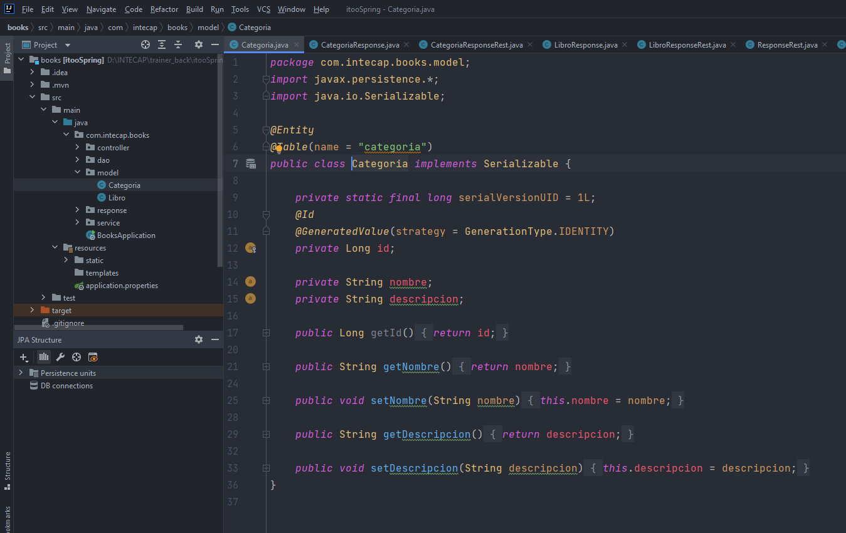

Slide 36
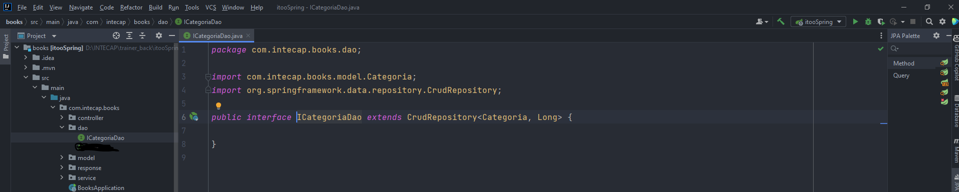
Spring Framework: El patrón DAO
El patrón de diseño DAO. DAO es un acrónimo de Data Access Object. No es algo que haya inventado Spring, pertenece al catálogo de Core J2EE Patterns.
En esta serie voy a ir construyendo una aplicación con Spring Framework. La arquitectura va a ser muy sencilla: capa de acceso a datos, capa de negocio y capa de presentación. Vamos a desarrollar la aplicación al igual que se construyen los edificios, desde los cimientos hasta el tejado. Asi que empecemos por la capa de acceso a los datos.

Slide 37
Repositorio Spring Boot Crud
Se define en el paquete org.springframework.data.repository .
Extiende la interfaz Spring Data Repository. Proporciona una operación Crud genérica en un repositorio. Si queremos usar CrudRepository en una aplicación, tenemos que crear una interfaz y extender CrudRepository.

Slide 38
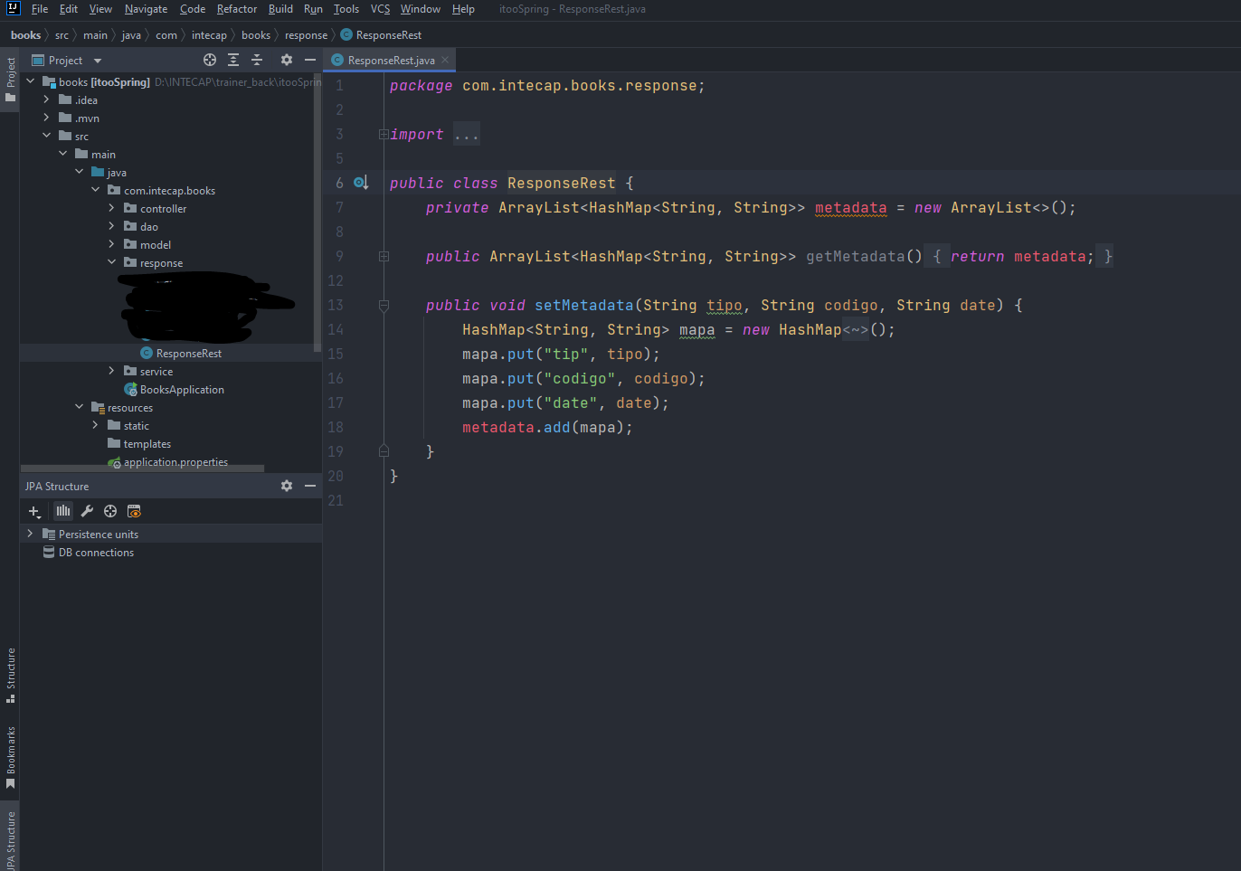

Slide 39
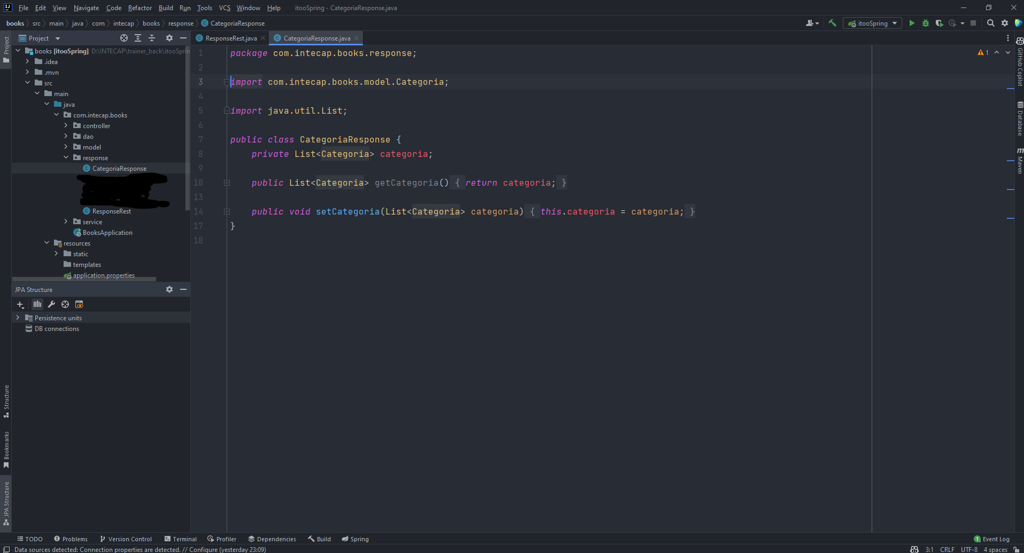

Slide 40
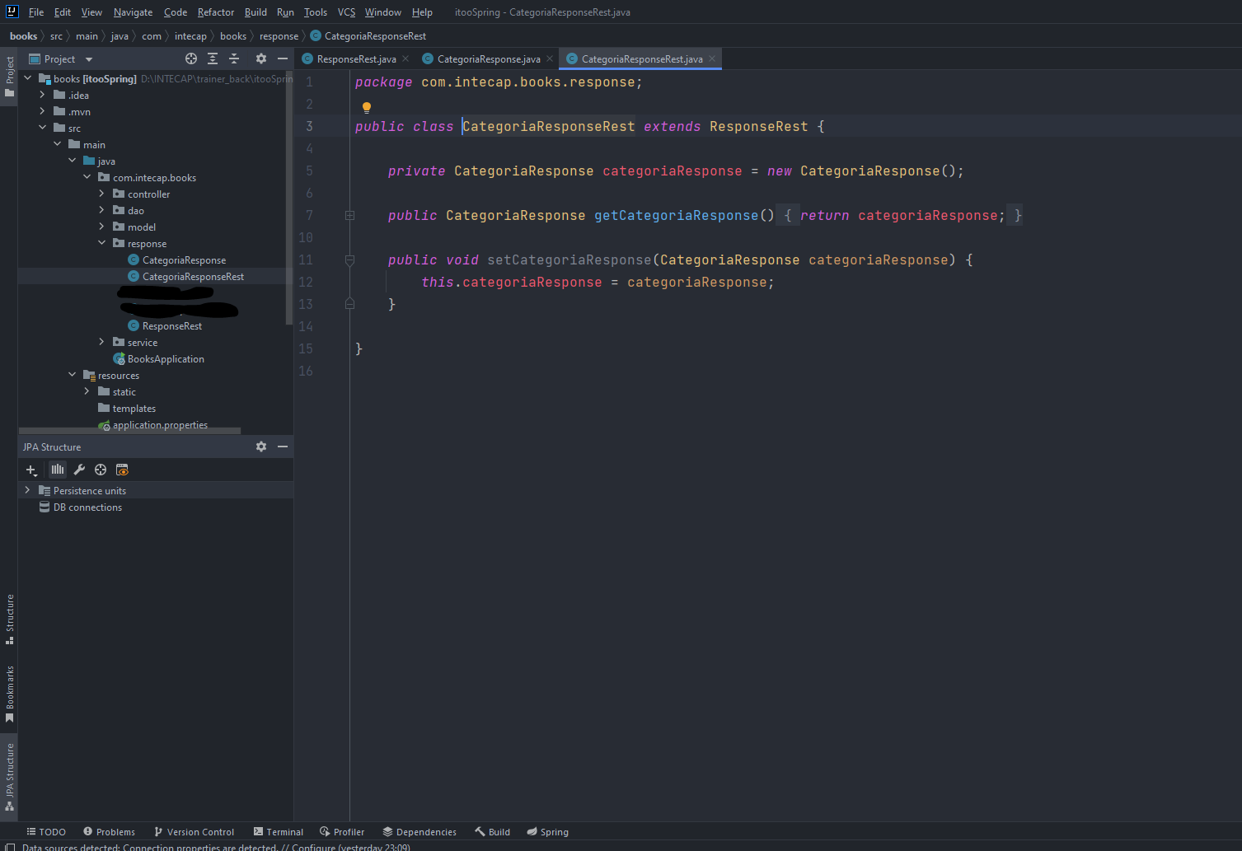

Slide 41
Práctica III
Creación primera API Rest del proyecto.
Uso de etiquetas @Autowired, @Service, @RestController.
Uso de log en nuestro proyecto.
Uso de método GET.
Uso de Postman para probar API Rest.
Manejo de errores con HttpStatus.

Slide 42
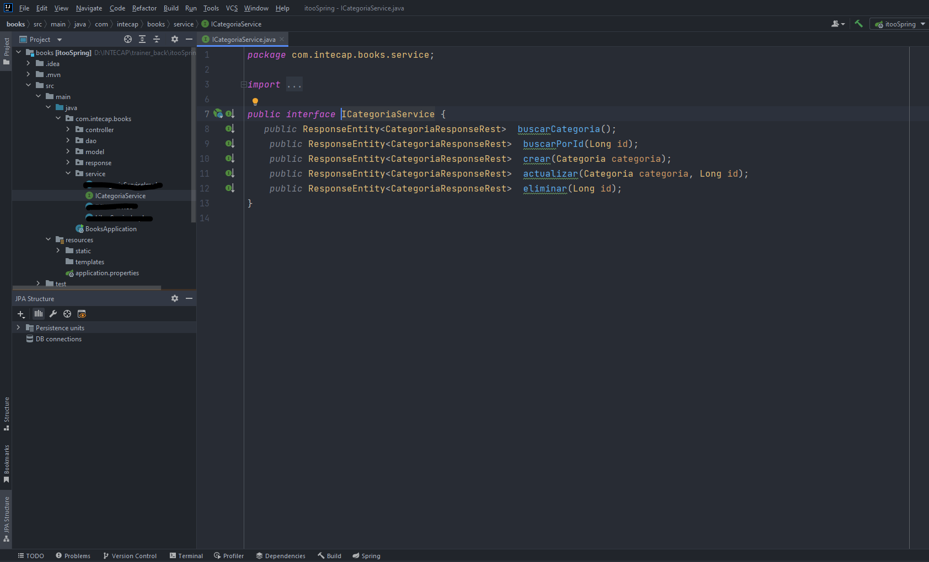

Slide 43
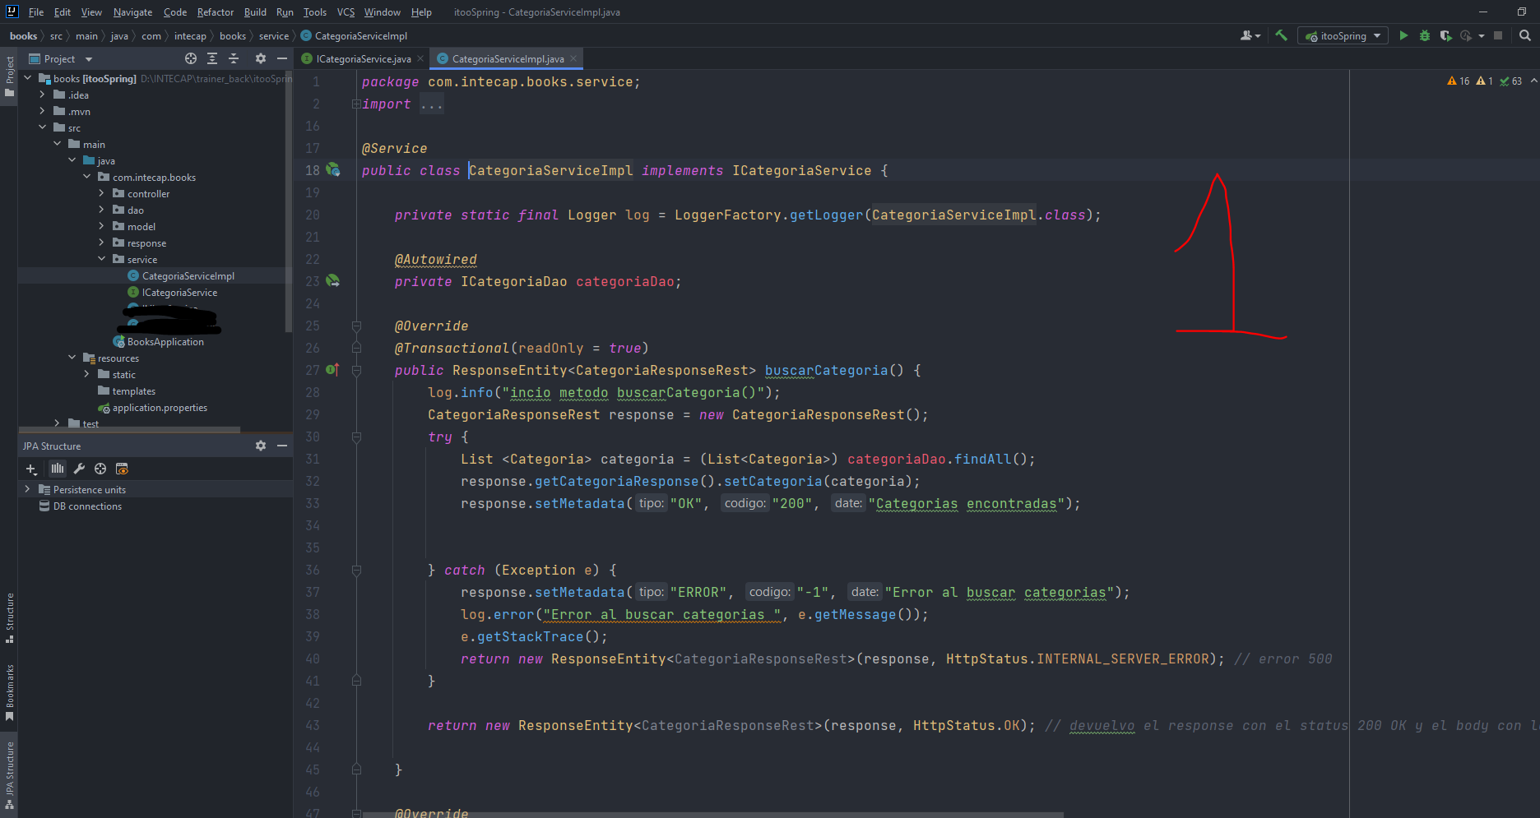

Slide 44
AgendaPersonal
Id
Nombre
Email
Genero
Telefono
private String marca;
private String modelo;
private String color;
private String placa;

Slide 45
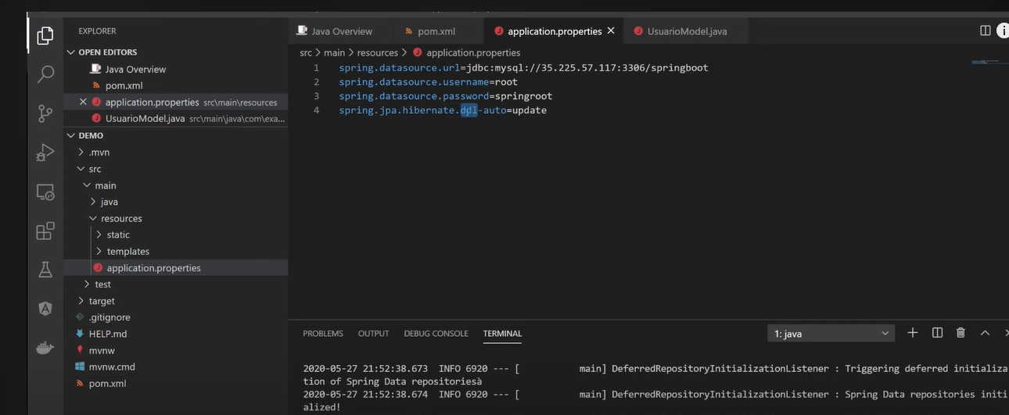

Slide 46
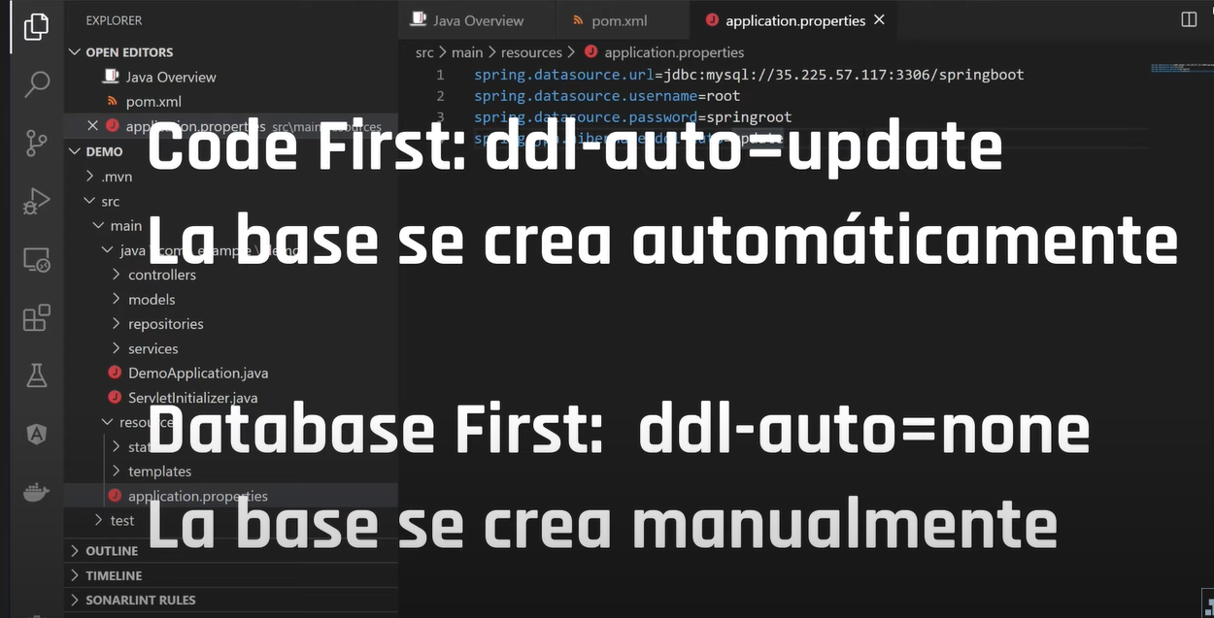

Slide 47
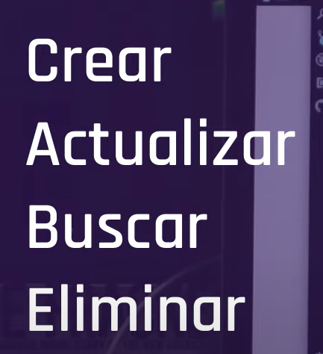
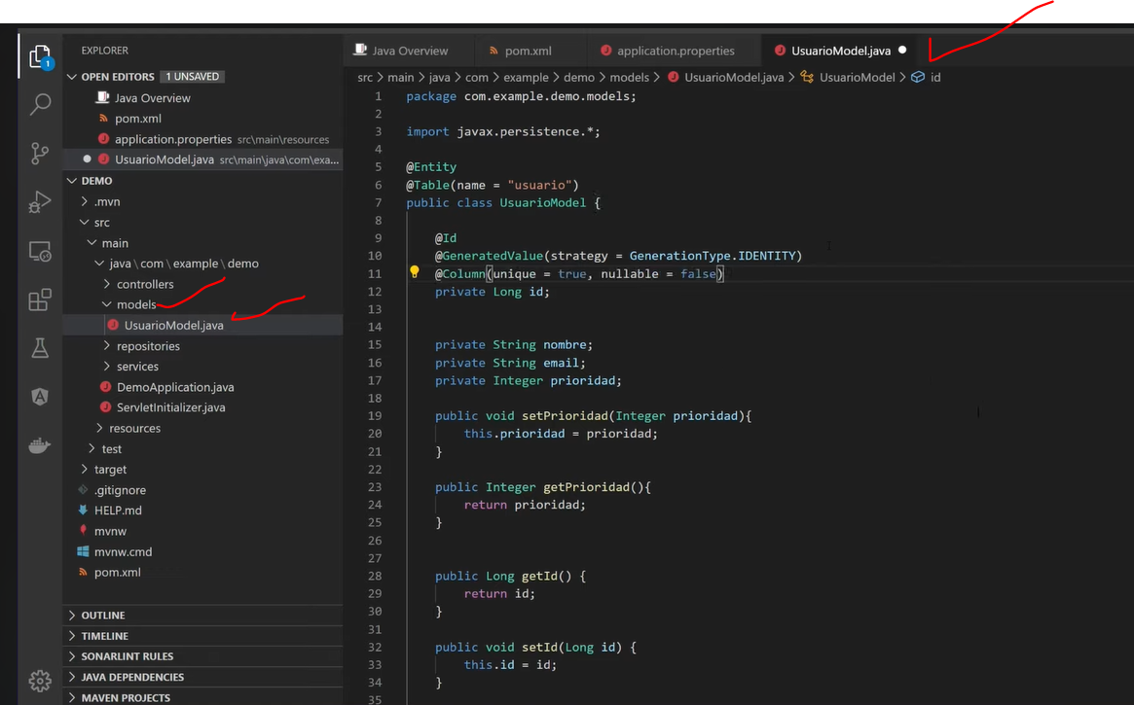

Slide 48
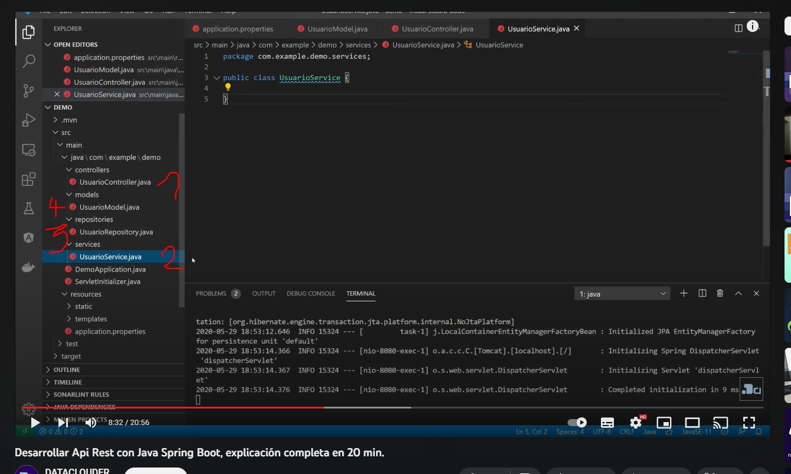
Flujo:
Controllador: recibe la petición web
UsuarioService: manda llamar un servicio
Que esta ejecuta la lógica de la aplicación
Que esta utiliza UsuarioRepository
Que utiliza la base de datos y
El Repository utiliza el modelo
Que tipo de info va traerlo

Slide 49
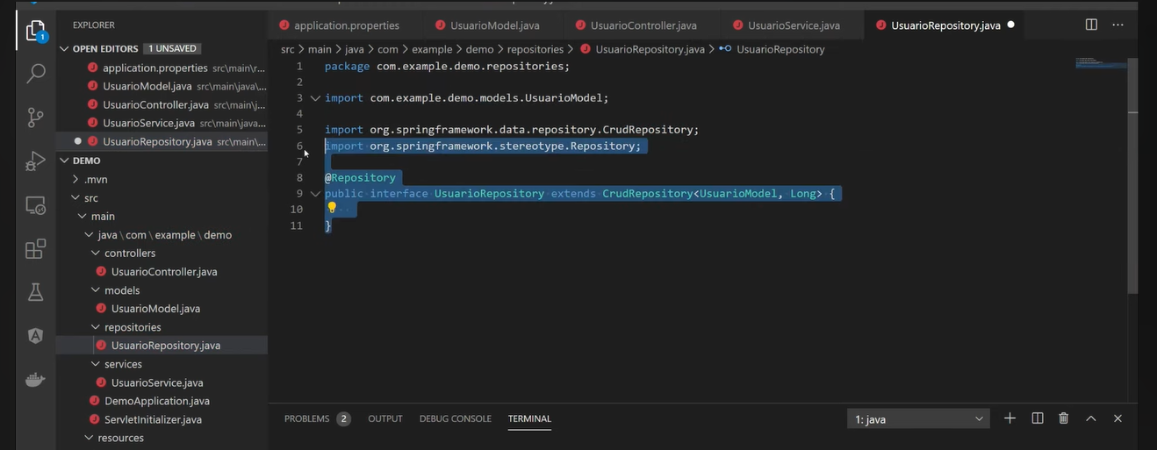

Slide 50
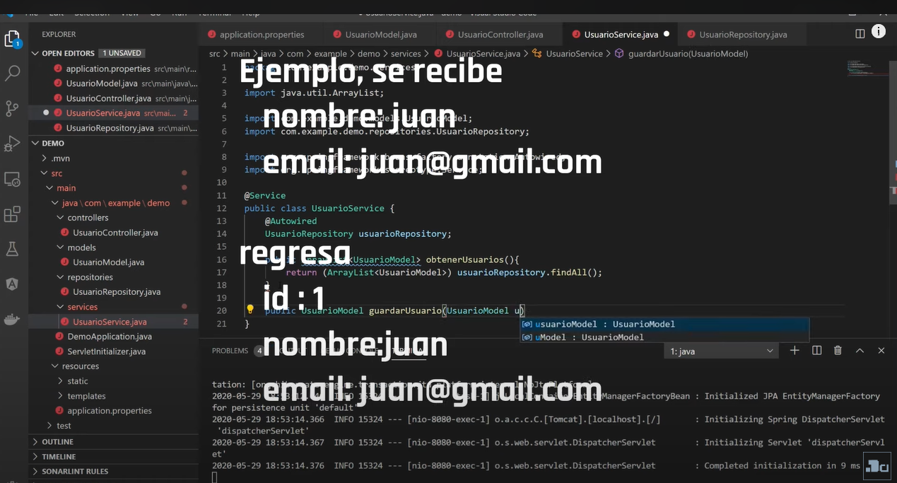

Slide 51
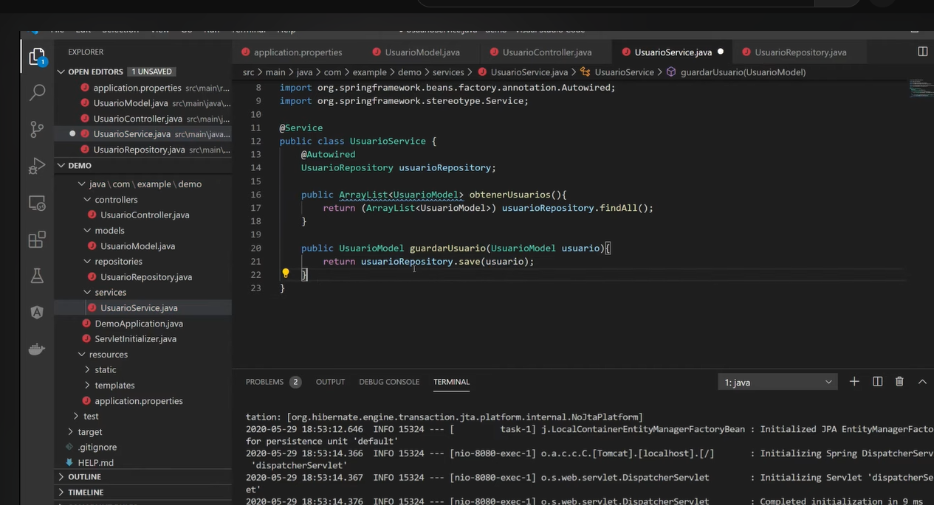

Slide 52
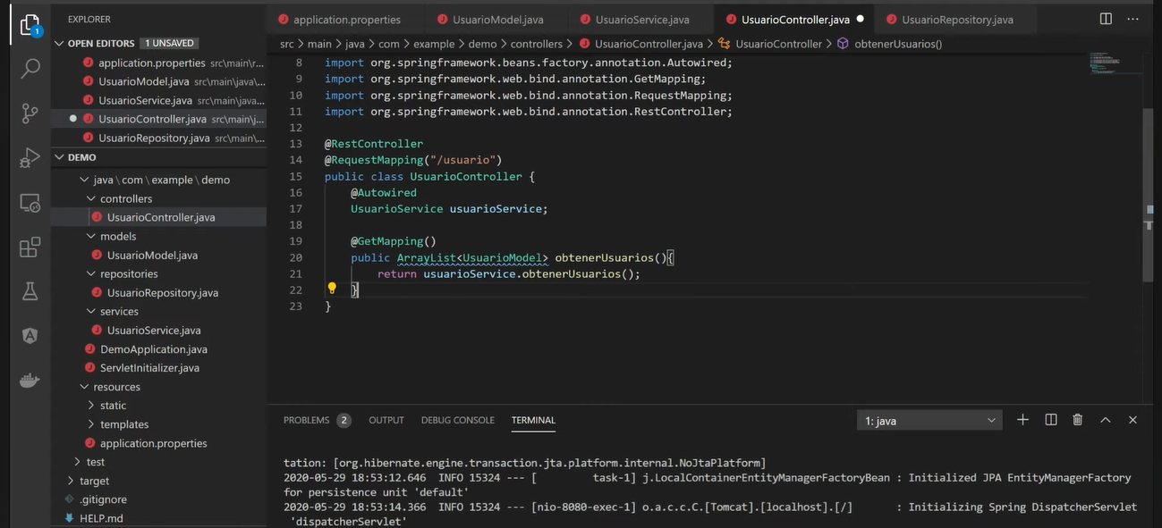

Slide 53
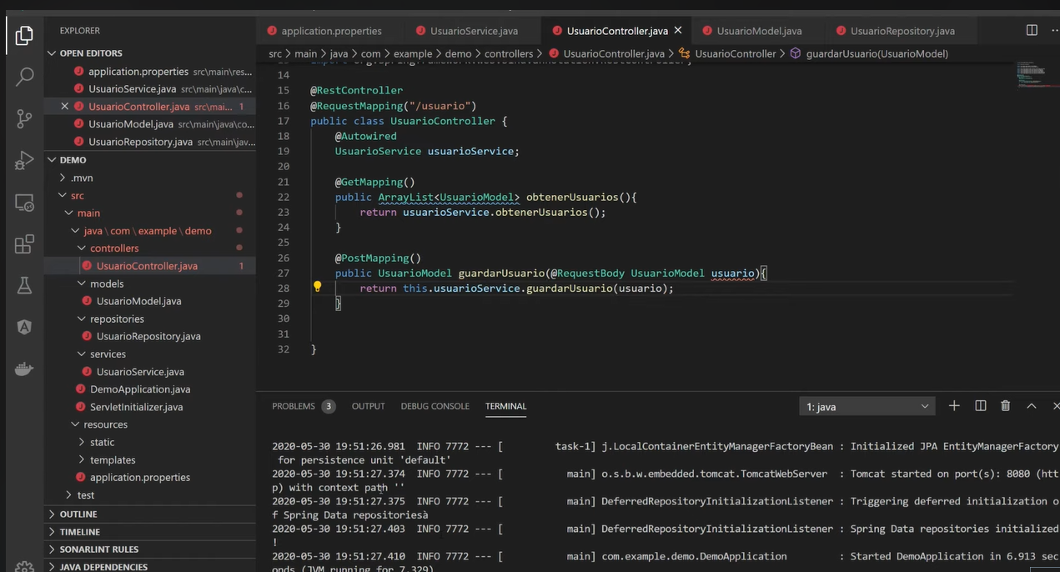

Slide 54


Slide 55


Slide 56

Enviar o no Eviar el id para guardar o actualizar

Slide 57


Slide 58


Slide 59


Slide 60


Slide 61


Slide 62


